Slide 1

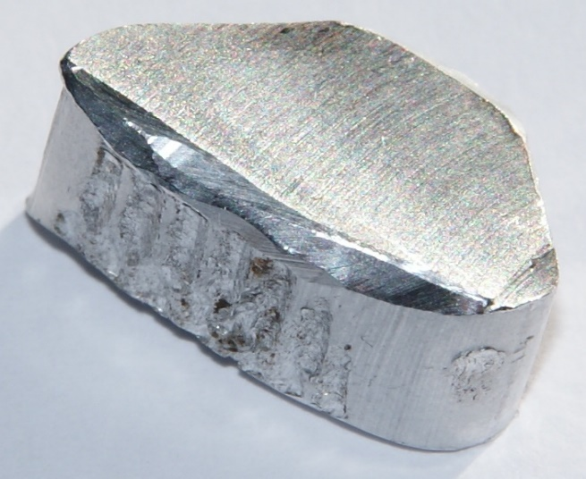
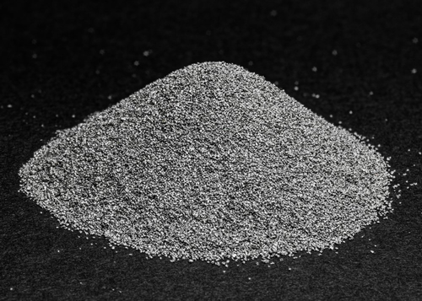
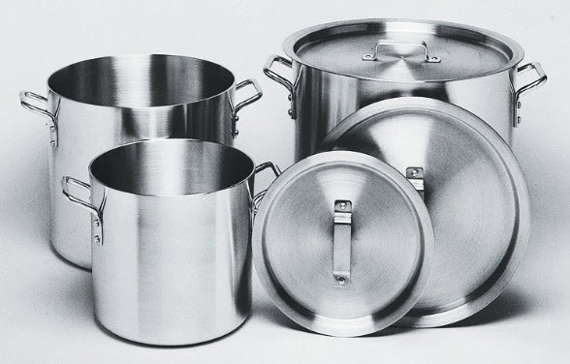

LUYỆN TẬP:
TÍNH CHẤT CỦA NHÔM
VÀ HỢP CHẤT CỦA NHÔM
GV: PHẠM THỊ TRÚC LY

Slide 2





KIẾN THỨC CẦN NHỚ
VỊ TRÍ
TÍNH CHẤT VẬT LÝ
TÍNH CHẤT HÓA HỌC
NHÔM
SẢN XUẤT NHÔM

Slide 3
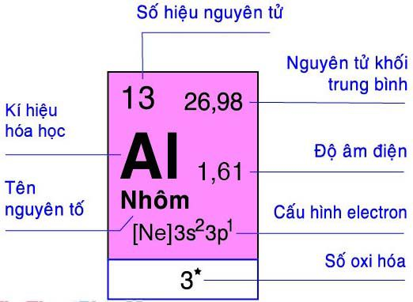
01
1. Vị trí
NHÔM
Ô thứ 13
Chu kỳ 3
Nhóm IIIA
trong bảng hệ thống tuần hoàn
 | IA | IIA |  |  |  |  |  |  |  |  |  |  | IIIA | IVA | VA | VIA | VIIA | VIIIA
1 | 1 H |  |  |  |  |  |  |  |  |  |  |  |  |  |  |  |  | 2 He
2 | 3 Li | 4 Be |  |  |  |  |  |  |  |  |  |  | 5 B | 6 C | 7 N | 8 O | 9 F | 10 Ne
3 | 11 Na | 12 Mg |  |  |  |  |  |  |  |  |  |  | 13 Al | 14 Si | 15 P | 16 S | 17 Cl | 18 Ar
4 | 19 K | 20 Ca | 21 Sc | 22 Ti | 23 V | 24 Cr | 25 Mn | 26 Fe | 27 Co | 28 Ni | 29 Cu | 30 Zn | 31 Ga | 32 Ge | 33 As | 34 Se | 35 Br | 36 Kr
5 | 37 Rb | 38 Sr | 39 Y | 40 Zr | 41 Nb | 42 Mo | 43 Tc | 44 Ru | 45 Rh | 46 Pd | 47 Ag | 48 Cd | 49 In | 50 Sn | 51 Sb | 52 Te | 53 I | 54 Xe
6 | 55 Cs | 56 Ba | 57* La | 72 Hf | 73 Ta | 74 W | 75 Re | 76 Os | 77 Ir | 78 Pt | 79 Au | 80 Hg | 81 Tl | 82 Pb | 83 Bi | 84 Po | 85 At | 86 Rn
7 | 87 Fr | 88 Ra | 89** Ac | 104 Rf | 105 Db | 106 Sg | 107 Bh | 108 Hs | 109 Mt | 110 Ds | 111 Rg | 112 Uub | 113 Uut | 114 Uuq | 115 Uup | 116 Uuh | 117 Uus | 118 Uuo

Slide 4
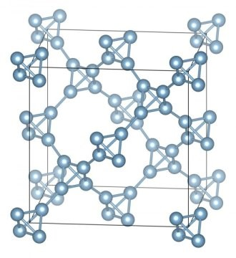
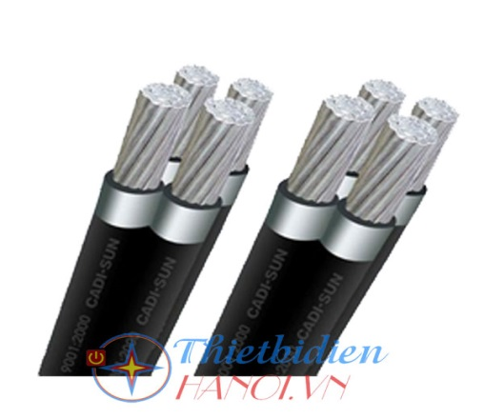
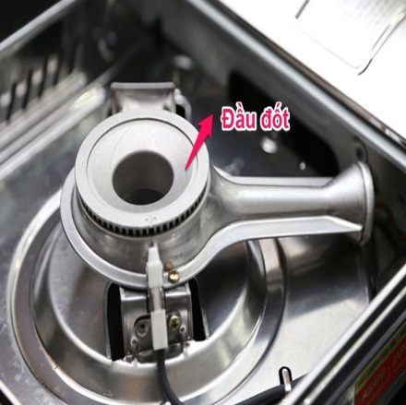
02
2. Tính chất vật lý
  - Nhôm là kim loại nhẹ, màu trắng bạc.
  Nhôm rất dẻo, dẫn điện, dẫn nhiệt rất tốt
  Nhôm có cấu tạo mạng tinh thể Lập phương tâm diện.
Mạng tinh thể của Nhôm
Lõi dây điện
Lõi bếp gas

Slide 5


03
3. Tính chất hóa học
Nhôm là kim loại có tính khử mạnh (sau KLK và KLKT).
Dễ bị oxh trở thành ion dương Al→ Al³⁺ +3e
3.1. Tác dụng với phi kim

Slide 6
03
3. Tính chất hóa học
    3.2. Tác dụng với Axit
    Nhôm dễ dàng khử H⁺ thành H₂: Al + 3HCl → AlCl₃ + 3/2 H₂
    Tác dụng với các axit có tính oxi hóa mạnh: HNO₃ _{loãng}; HNO₃ _{đặc-nóng}; H₂SO₄ _{đặc-nóng}
Al + HNO₃ → Al(NO₃)₃ + H₂O + sản phẩm khử {NO₂, NO, N₂O, N₂, NH₄NO₃}
Al + H₂ O₄ (đặc) → Al₂(SO₄)₃+ sản phẩm khử + H₂O
      Al bị thụ động hóa trong HNO₃, H₂SO₄ đặc nguội

Slide 7
03
3. Tính chất hóa học
3.3. Phản ứng nhiệt nhôm
- Ở nhiệt độ cao, Al khử được nhiều ion kim loại (kém hoạt động hơn Al) trong oxit thành kim loại tự do
2Al + 9Fe₂O₃ → Al₂O₃ + 6Fe₃O₄
Tóm lại: Al là chất khử mạnh (dễ bị oxi hóa) nhưng bền trong không khí vì có lớp Al₂O₃ bảo vệ
  3.4. Tác dụng với dung dịch muối
  2Al + 3CuSO₄ → Al₂(SO₄)₃ + 3Cu
  2Al + 3FeCl₂ → 2AlCl₃ + 3Fe
  Al_{dư} + FeCl₃ → AlCl₃ + Fe

Slide 8
03
3. Tính chất hóa học
3.5. Tác dụng với H₂O
  Vật bằng nhôm không tác dụng với H₂O ở bất kì tº nào vì có lớp oxit bảo vệ. Nếu phá bỏ lớp bảo vệ, nhôm khử được nước ở tº thường, nhưng phản ứng nhanh chóng dừng lại vì tạo kết tủa Al(OH)₃.
  3.6. Tác dụng với dung dịch kiềm
  Nhôm phản ứng được với dung dịch kiềm (NaOH,..) tạo muối aluminat do oxit và hydoxit của Al lưỡng tính
  Al + NaOH + 3H₂O → NaAlO₂ + 3/2 H₂↑
  - Phương trình ion thu gọn: Al + OH⁻ + 3H₂O → AlO₂⁻ + 3/2 H₂↑

Slide 9
04
4. Sản xuất nhôm
4.1. Nguyên liệu sản xuất nhôm trong công nghiệp
- Quặng boxit Al₂O₃.2H₂O có lẫn tạp chất (SiO₂ và Fe₂O₃).
4.2. Các giai đoạn điều chế
a) Làm sạch nguyên liệu bằng phương pháp hóa học thu được Al₂O₃ gần như nguyên chất.
b) Điện phân nóng chảy Al₂O₃ có mặt criolit Na₃AlF₆
Criolit có tác dụng:
-Hạ nhiệt độ nóng chảy của Al₂O₃từ 2050⁰C xuống 900⁰C;
-Tăng độ dẫn điện do tạo thành nhiều ion hơn;
-Tạo lớp bảo vệ không cho O₂ phản ứng với Al nóng chảy
c) Điện phân nóng chảy Al₂O₃
2Al₂O₃ → 4Al + 3O_{­2}

Slide 10
KIẾN THỨC CẦN NHỚ
NHÔM OXIT
NHÔM HIDROXIT
HỢP CHẤT
NHÔM
NHÔM SUNFAT

Slide 11
HỢP CHẤT CỦA NHÔM
a) Nhôm oxit
  Nhôm oxit là oxit lưỡng tính: vừa tan trong dung dịch axit, vừa tan trong dung dịch kiềm mạnh.
  b) Nhôm hiđroxit
  Nhôm hiđroxit là hiđroxit lưỡng tính: vừa tan trong dung dịch axit, vừa tan trong dung dịch kiềm mạnh.
  c) Nhôm sunfat
  Phèn chua: K₂SO₄.Al₂(SO₄)₃.24H₂O
  Phèn nhôm: M₂SO₄.Al₂(SO₄)₃.24H₂O (M⁺ là Na⁺; Li⁺; NH₄⁺)

Slide 12



Trò chơi trắc nghiệm môn hóa học 12

Slide 13






1) Phèn chua có công thức nào sau đây?
A. K₂SO₄. Al₂(SO₄)₃. 24 H₂O
B. (NH₄)₂SO₄. Al₂(SO₄)₃. 24H₂O
C. (NH₄)₂SO₄.Al₂(SO₄)₃.24H₂O
D. CuSO₄. 5 H₂O

Slide 14

2) Chỉ dùng một thuốc thử nào trong số các chất dưới đây để phân biệt được 3 chất rắn: Mg, Al₂O₃, Al?
A. H₂O
B. Dung dịch HNO₃
C. Dung dịch HCl
D. Dung dịch NaOH

Slide 15

3) Cho từ từ từng lượng nhỏ Na kim loại vào dd Al₂(SO₄)₃ cho đến dư, hiện tượng xảy ra như thế nào?
A. Na tan, có KL Al bám trên bề mặt
B. Na tan, có bọt khí thoát ra và có ↓keo trắng, sau đó tan dần
C. Na tan, có bọt khí thoát ra và có ↓keo trắng, sau đó ↓keo vẫn không tan
D. Na tan, có bọt khí xuất hiện

Slide 16

4) Trong những chất sau đây, chất nào không có tính lưỡng tính?
A. Al₂O₃
B. Al(OH)₃
C. Al₂(SO₄)₃
D. NaHCO₃

Slide 17

5) Nhôm không tan trong dung dịch nào sau đây?
A. H₂SO₄
B. HCl
C. NH₃
D. NaHSO₄

Slide 18

6) Kim loại nhôm bị oxi hóa trong dung dịch kiềm (dung dịch NaOH). Trong quá trình đó chất oxi hóa là?
B. H₂O
A. Al
C. NaOH
D. H₂O và NaOH

Slide 19

7) Tìm câu đúng trong các câu sau?
A. Al(OH)₃ là một hiđroxit lưỡng tính
B. Al(OH)₃ là một oxit lưỡng tính
C. Nhôm là kim loại lưỡng tính
D. Al₂O₃ là oxit trung tính

Slide 20

9) Cho 31,2 gam hỗn hợp Al , Al₂O₃ tác dụng với một lượng vừa đủ dd NaOH thu được 0,6 mol H₂. Hỏi số mol NaOH đã dùng là bao nhiêu ?
B. 0.8 mol
A. 0.6 mol
C. 0.4 mol
D. Giá trị khác

Slide 21


10) Theo dõi đoạn Video sau?

Slide 22
10) Criolit thêm vào trong quá trình điện phân Al₂O₃ sản xuất Al nhằm?
A. Để điện phân ở tº thấp hơn
B. tăng độ tan của Al₂O₃
C. thu được Al nguyên chất
D. phản ứng với oxi trong Al₂O₃

Slide 23

11) Nguyên liệu chính dùng để sản xuất nhôm?
A. Quặng Pirit
Teacher
B. Quặng Đolomit
C. Quặng Boxit
D. Quặng Manhetit
Lớp 12

Slide 24


Tạm biệt, cảm ơn các bạn đã theo dõi

